Slide 1
伺服電鎖 通訊應用 ModbusTCP
2025/03

Slide 2
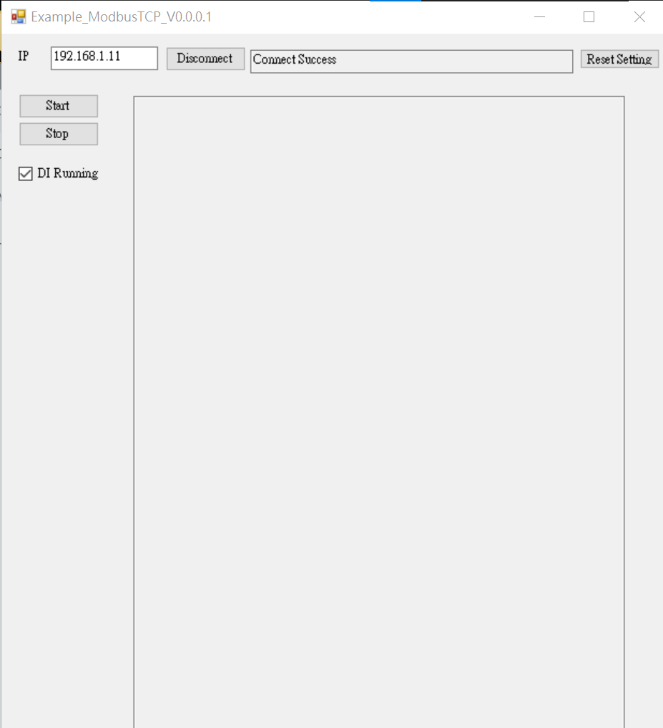
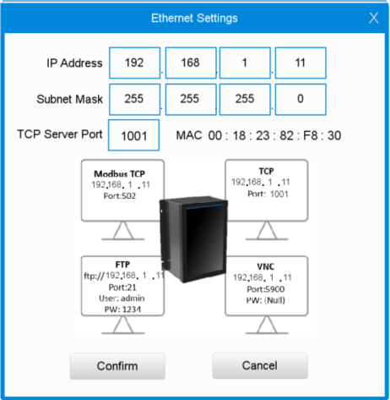
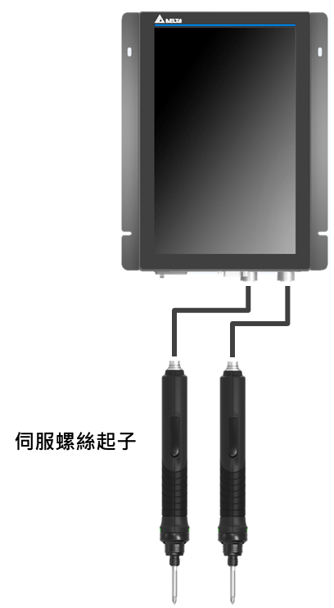
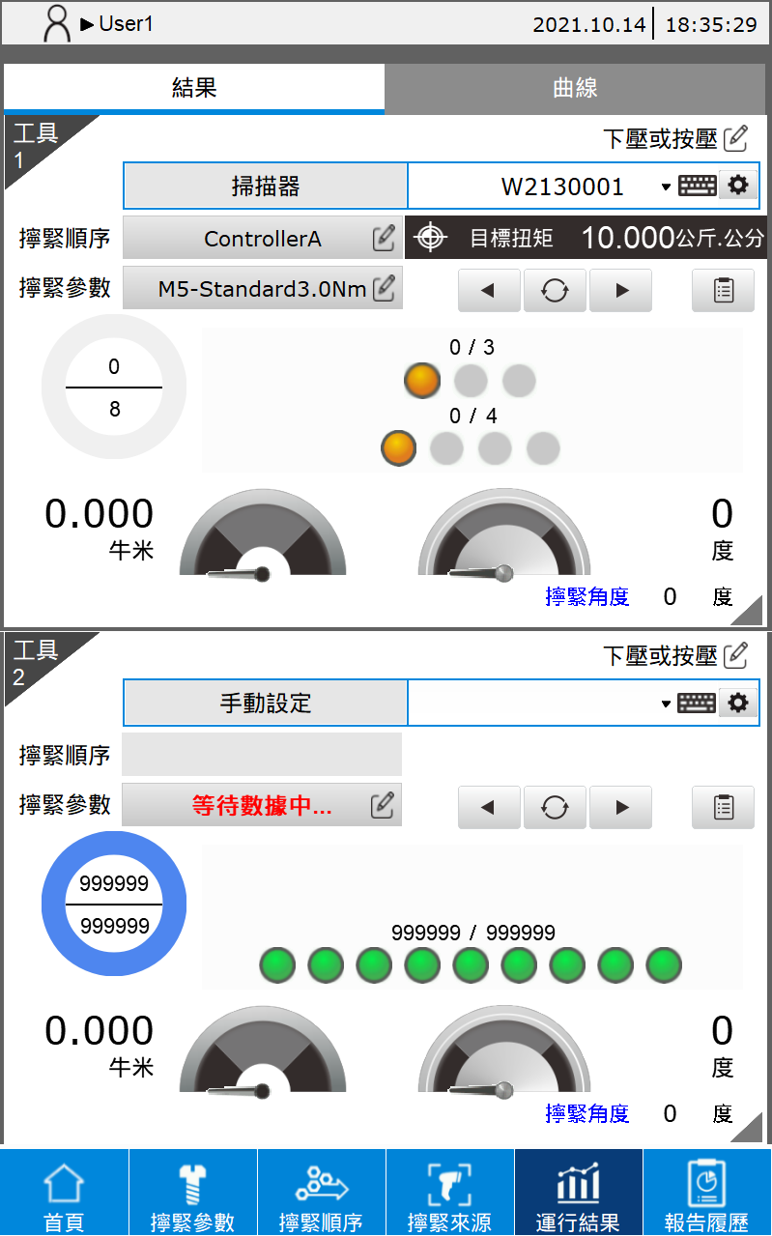
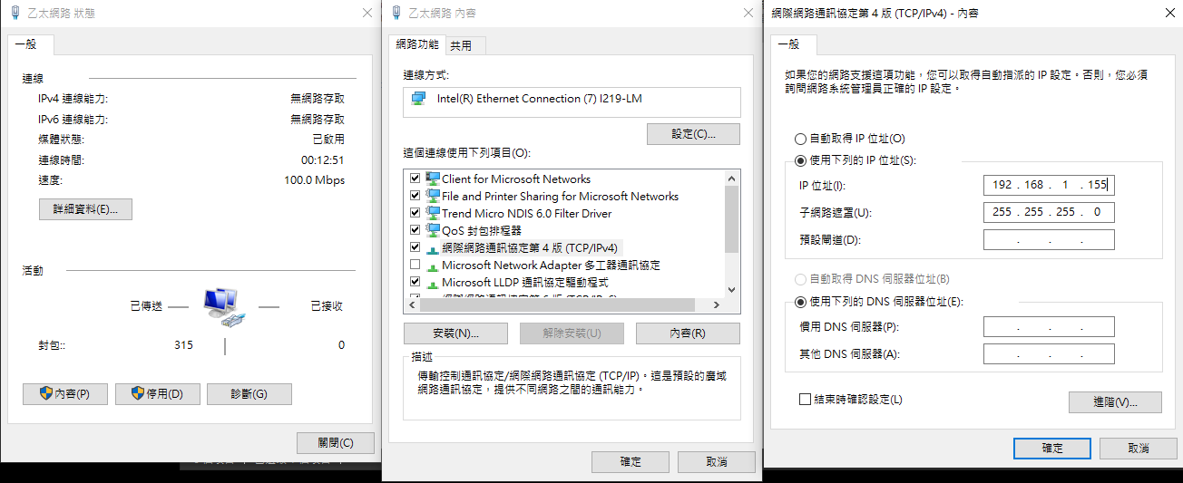
C# Winform
192.168.1.101
Modbus TCP Client
3代電鎖控制器
192.168.1.11
Modbus TCP Server

Slide 3
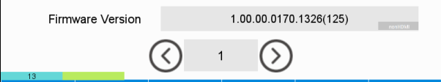
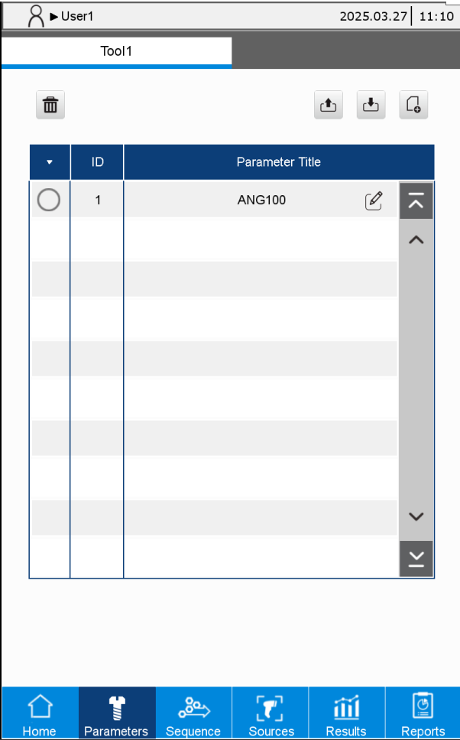
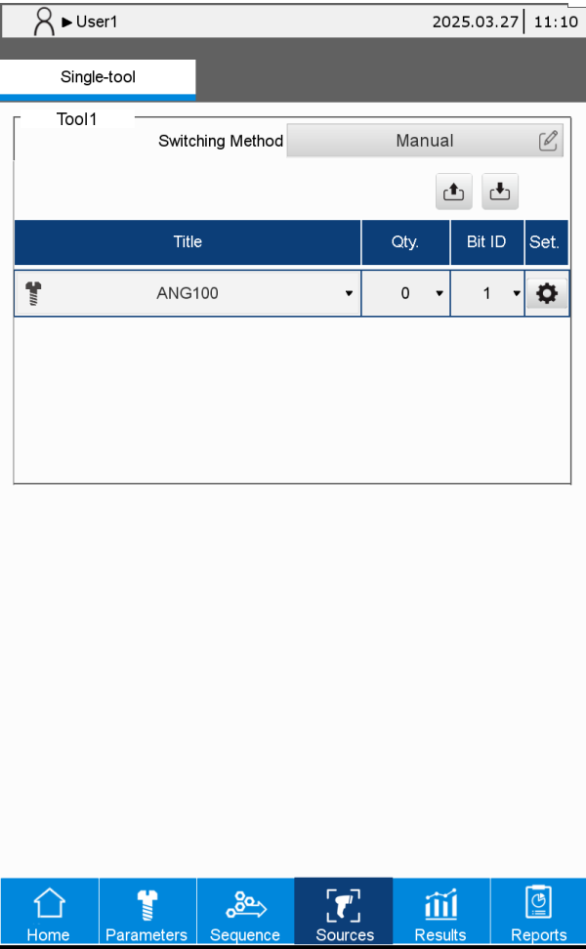
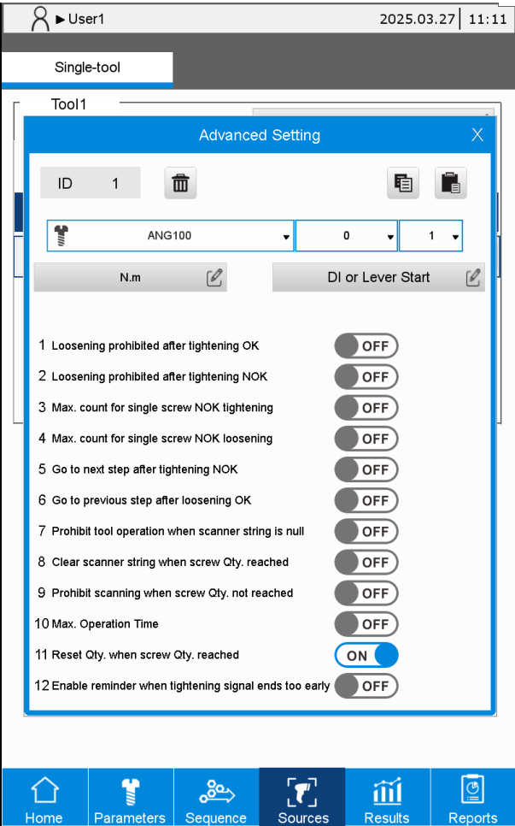
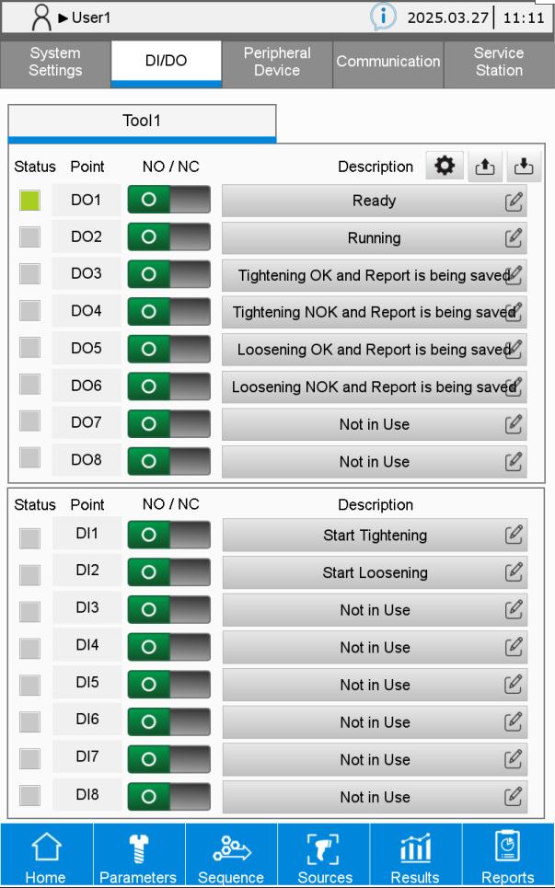
控制器設定 Controller Setting
1
Controller Firmware
Use version 1.00.00.170.xxx or above
2
3
4
5
Create a tightening parameter
The tightening source
uses this tightening parameter
Start condition
"DI or Lever Start"
Set DI/DO function

Slide 4
flow chart
DI Running
讀取報表履歷#750
#750發送0xC8~CE
&清除0xCF~D1
Y
Start
讀取狀態0xCF~D1
N
詢問100次
#750發送0xC8~CE
&清除0xCF~D1
讀取曲線(扭矩)#751
就緒
0x1F52 = 1 ?
0xCF=750 0xD0=1
N
延遲30ms
Y
報表行號讀取
0x6B,0x6C
N
Y
讀取狀態0xCF~D1
詢問100次
DI控制
0x68 set 1
讀取內容0xD2~188
0xCF=750 0xD0=1
DI控制
0x68 set 0
N
延遲30ms
#751發送0xC8~CE
&清除0xCF~D1
讀取曲線刻度#751
Y
讀取內容0xD2~8A2
#533 解除單顆鎖付完成限制工具啟動
DI狀態
0x67 = 1 ?
N
Y
讀取狀態0xCF~D1
詢問100次
讀取點數>總點數
Y
讀取狀態0xCF~D1
N
#751發送0xC8~CE
&清除0xCF~D1
讀取鎖付參數#751
詢問100次
報表行號有變化0x6B~0x6C
0xCF=751 0xD0=1
N
延遲30ms
Y
0xCF=533 0xD0=1
N
Y
N
延遲30ms
讀取狀態0xCF~D1
詢問100次
讀取內容0xD2~168
Y
DI控制
0x68 set 0
4
#750發送0xC8~CE
&清除0xCF~D1
讀取曲線(角度)#751
0xCF=751 0xD0=1
N
延遲30ms
#562 讀取曲線取樣模式
Y
Y
Y
N
DI狀態
0x67 = 0 ?
讀取狀態0xCF~D1
N
詢問100次
讀取內容0xD2~2F8
讀取狀態0xCF~D1
詢問100次
4
0xCF=750 0xD0=1
0xCF=562 0xD0=1
N
延遲30ms
N
延遲30ms
End
Y
讀取內容0xD2~8A2
Y
讀取點數>總點數

Slide 5
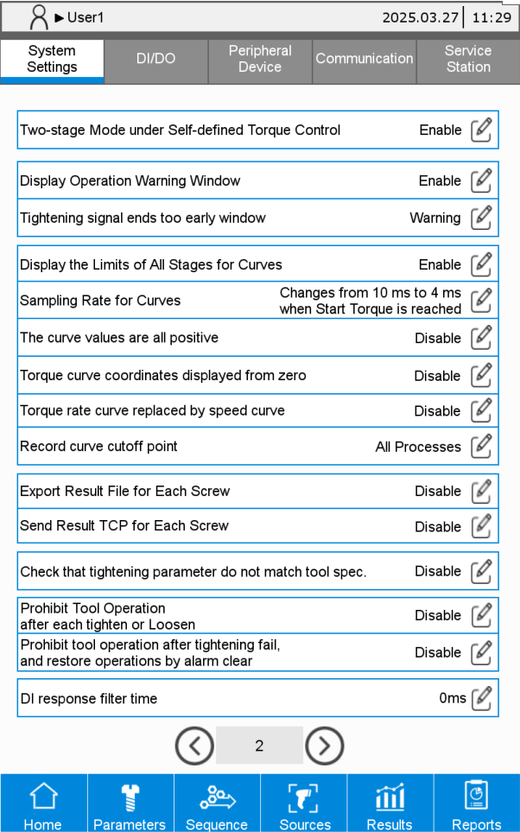


DI Running
Detail
Start
就緒
0x1F52 = 1 ?
 | 說明
0x1F52 | 就緒 = 1 ?
0x67 | DI狀態 = 0 ? → 確認已清除啟動擰緊訊號
0x68 | DI控制 = 1 → 啟動擰緊
0x67 | DI狀態 = 1 ? → 確認已啟動擰緊訊號
 | 執行擰緊動作
0x6B 0x6C | 鎖付完成,報表行號有變化 (0x6C值*65536+0x6B值)
0x68 | DI控制 = 0 → 關閉DI訊號擰緊
報表行號讀取
0x6B,0x6C
DI狀態
0x67 = 0 ?
#533 解除單顆鎖付完成限制工具啟動
Y
讀取狀態0xCF~D1
N
DI控制
0x68 set 1
詢問100次
#562
0xCF=533 0xD0=1
N
延遲30ms
DI狀態
0x67 = 1 ?
Y
#562 判斷曲線取樣率模式
Y
報表行號有變化0x6B~0x6C
讀取狀態0xCF~D1
N
詢問100次
0xCF=562 0xD0=1
N
#533
DI控制
0x68 set 0
延遲30ms
Y

Slide 6
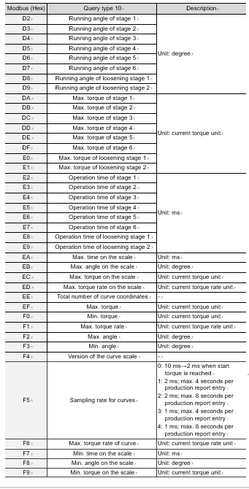
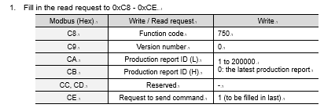
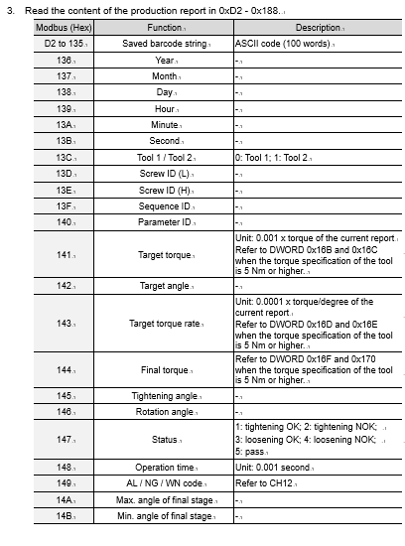
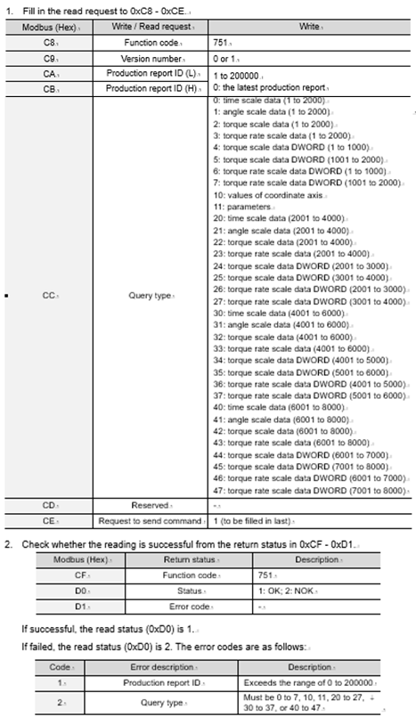
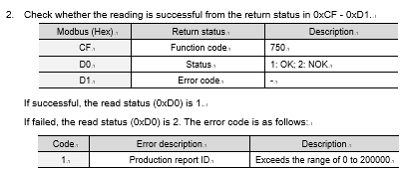
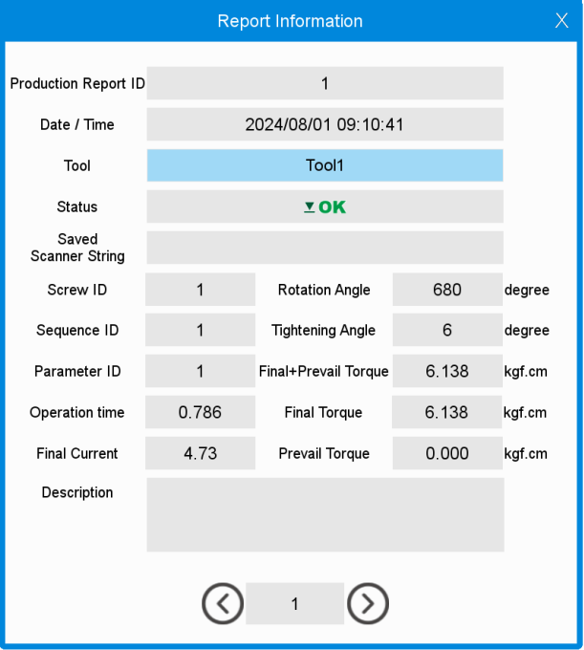
讀取報表履歷#750
讀取曲線刻度#751
Detail
#750發送0xC8~CE
&清除0xCF~D1
#751發送0xC8~CE
&清除0xCF~D1
Y
Y
讀取狀態0xCF~D1
N
詢問100次
讀取狀態0xCF~D1
N
詢問100次
0xCF=750 0xD0=1
N
延遲30ms
0xCF=751 0xD0=1
N
延遲30ms
Y
Y
讀取內容0xD2~188
讀取內容0xD2~168
6

Slide 7
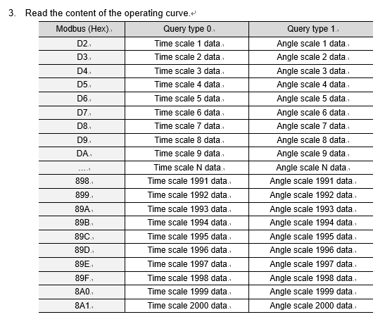
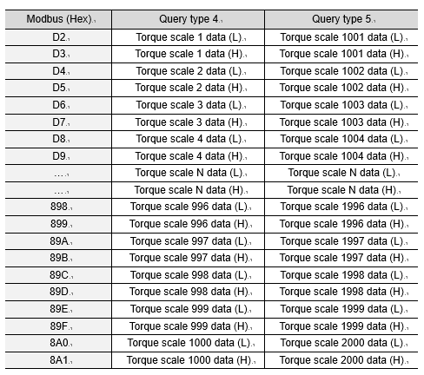
#750發送0xC8~CE
&清除0xCF~D1
讀取曲線(角度)#751
#750發送0xC8~CE
&清除0xCF~D1
讀取曲線(扭矩)#751
Detail
Y
Y
讀取狀態0xCF~D1
N
詢問100次
讀取狀態0xCF~D1
N
詢問100次
0xCF=750 0xD0=1
0xCF=750 0xD0=1
N
延遲30ms
N
延遲30ms
讀取內容0xD2~8A2
讀取內容0xD2~8A2
Y
Y
讀取點數>總點數
讀取點數>總點數

Slide 8
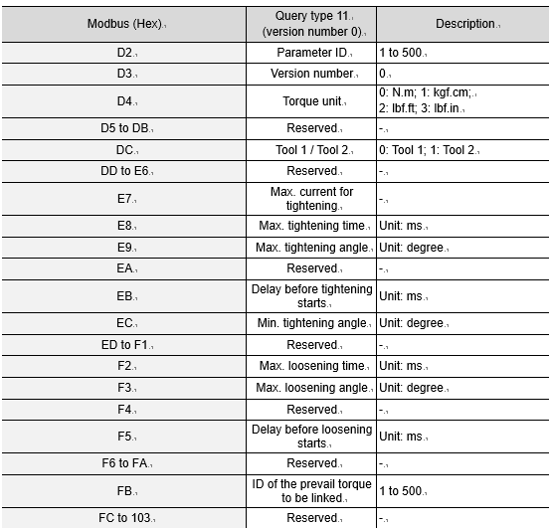
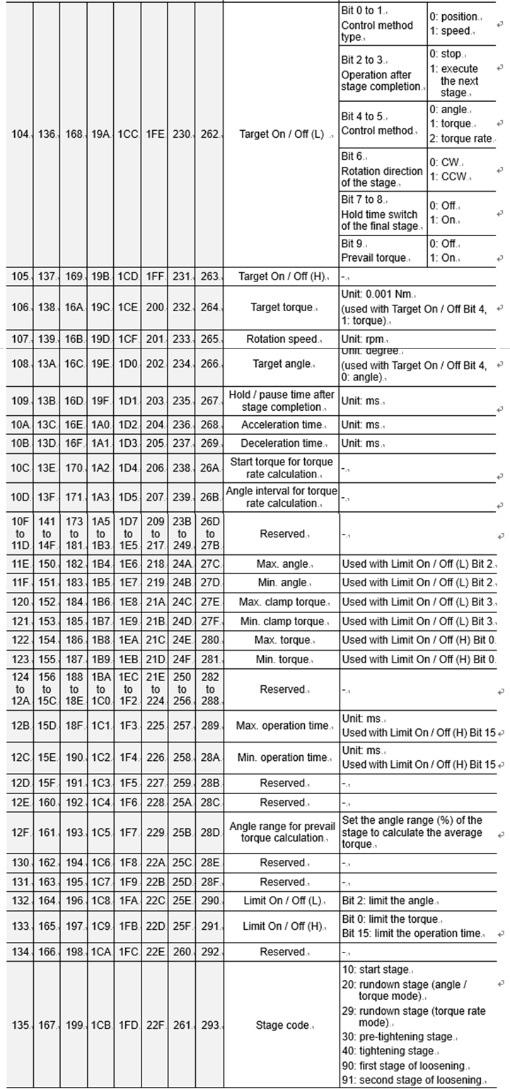
Stage1
Stage2
Stage3
Stage4
Stage5
Stage6
Loos1
Loos2
#751發送0xC8~CE
&清除0xCF~D1
讀取鎖付參數#751
Y
讀取狀態0xCF~D1
N
詢問100次
0xCF=751 0xD0=1
N
延遲30ms
Y
讀取內容0xD2~2F8
8
Example
0x107 | Stage1 Speed
0x139 | Stage2 Speed
0x16B | Stage3 Speed
0x19D | Stage4 Speed
0x1CF | Stage5 Speed
0x201 | Stage6 Speed

